Slide 1
자기주도 학습
간단한 스네이크 게임 구현
Notes:
안녕하세요 싸피 교육생 여러분!
자기 주도 학습 중 간단한 스네이크 게임 구현 파트를 설명 드릴
이현석 컨설턴트입니다.

Slide 2
시작하며
참고 내용
본 과제는 게임 제작에 지식이 전무한 교육생들을 위해 제공되는 간단한 실습 예제입니다.
사용 언어는 제한이 없으며. 자료 역시 구글에서 검색 해보면 굉장히 많이 존재합니다.
본 과제를 실습 예제로 택한 가장 큰 이유는 게임에서 사용되는 update, rendering, key Input, 객체의 충돌체크, state 변화를 익혀 보기 위함이니, 참고 바랍니다.

Slide 3
실습 과제
과제 내용
본 과제는 전체 맵 그리기, 먹이 생성, 뱀의 이동, 뱀의 성장, 게임 오버 조건 총 5개의 구현 과제로 이루어져 있습니다.
사용 언어는 교육생이 자유롭게 선택 가능하지만, 반드시 스크린 창이 생성 될 수 있는 GUI 환경의 언어를 추천합니다.
각 실습에 대한 내용은 다음 page인 과제 상세 part에서 다루기로 합니다.

Slide 4
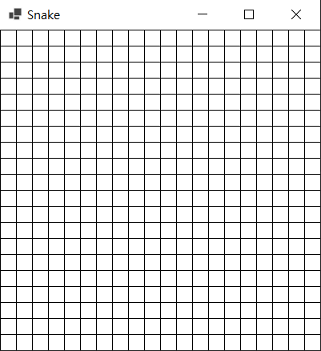
과제 상세 – 전체 맵 그리기
과제 설명
전체 맵의 크기는 가로 400 x 세로 400 pixel의 스크린 창을 생성 하도록 합니다.
스네이크가 이동 가능한 칸의 크기는 20 x 20 pixel으로 고정합니다.
GUI 도구들을 이용해서 검은색 선을 그어서 전체 맵을 표현합니다.
전체 맵 예시
한칸 : 20 x 20 pixel
전체 맵 크기 : 400 x 400 pixel
(총 20 x 20칸)
Notes:
GUI – Graphic User Interface : 선과 면등을 직접 화면에 그릴 수 있는 라이브러리 도구

Slide 5
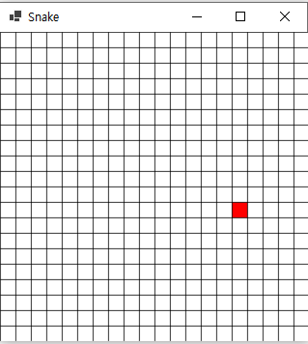
과제 상세 – 먹이 생성
과제 설명
먹이는 맵 20 x 20 칸에 랜덤하게 생성되며 20 x 20 pixel의 붉은 색 box로 표현합니다.
먹이가 생성될 때 현재 뱀의 머리 위치에 생성되지 못하게 합니다.
뱀이 먹이를 먹을 경우 다시 먹이의 위치가 랜덤하게 reset 됩니다.
먹이 생성 예시
먹이 : 붉은 색 사각형
(20 x 20 pixel)

Slide 6
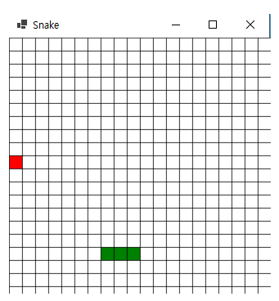
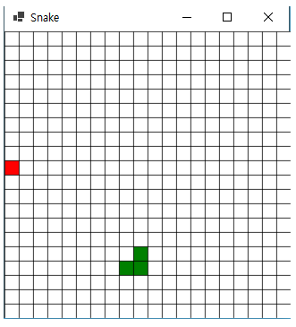
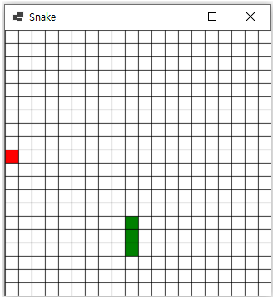
과제 상세 – 뱀의 이동
과제 설명
뱀의 머리는 맵 20 x 20에 랜덤하게 생성하며, 20 x 20 pixel의 초록색 box로 표현한다.
뱀의 머리는 현재 정해진 방향으로 10 frame(0.1초에 1번씩 update)으로 자동으로 이동한다.
방향키 상, 하, 좌, 우의 입력이 있을 때 마다 뱀의 머리가 이동하는 방향이 해당 화살표 방향으로 변경된다.
뱀의 몸통은 항상 뱀의 머리 방향을 따라 1칸씩 움직인다.
뱀의 머리가 오른쪽 -> 위쪽으로 바뀜
뱀의 머리는 위로 이동, 그 뒤에 몸통들은 바로 앞의 위치로 이동
뱀의 머리를 따라 위쪽으로 방향이 모두 전환

Slide 7
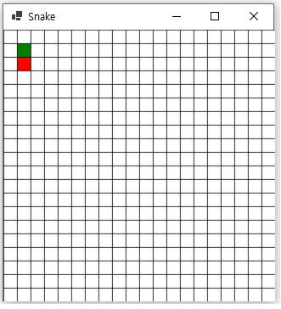
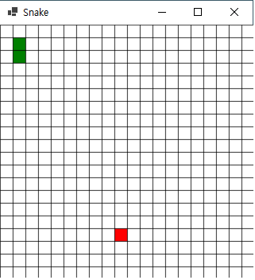
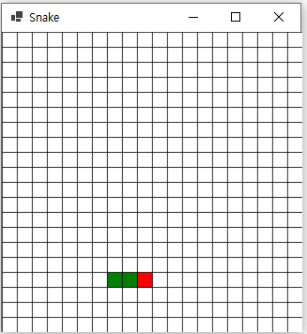
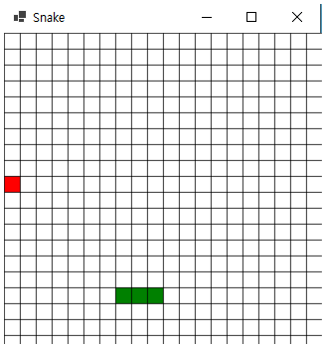
과제 상세 – 뱀의 성장
과제 설명
뱀이 먹이를 먹을 때 마다 뱀의 크기는 1칸씩 길어진다.
뱀이 먹이를 먹을 때 마다 먹이의 위치는 reset 되며, 먹이의 위치가 reset 될 때 반드시 현재 뱀의 위치와 중복되지 않게 생성되야 한다.
뱀이 늘어날 수 있는 몸의 개수는 제한을 두지 않는다.
뱀이 바로 앞의 먹이를 먹음
뱀의 크기가 2개가 되고,
먹이의 위치는 갱신됨
뱀의 크기가 2인 상태에서
먹이를 먹음
뱀의 크기가 3개가 되고,
먹이의 위치는 재 갱신됨

Slide 8
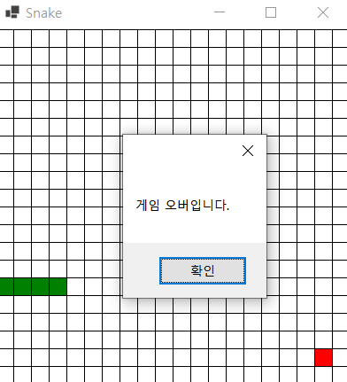
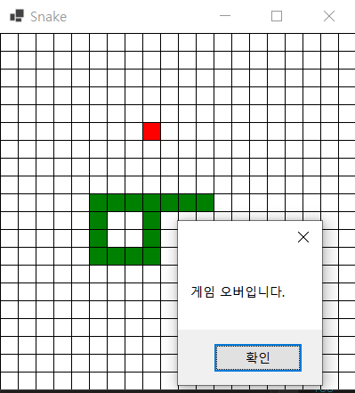
과제 상세 – 게임 오버 조건
과제 설명
뱀의 머리가 자신의 몸에 닿으면 게임이 종료됩니다. 0
뱀의 머리가 화면 밖으로 나갈 경우 게임이 종료됩니다.
게임 종료가 되면, “게임 오버입니다.” 라는 메시지 창을 띄웁니다.
게임 오버 창을 닫게 되면 다시 게임을 시작합니다. (뱀의 크기 및 위치, 먹이 위치 초기화)
뱀의 머리가 화면 밖을 나간 경우
뱀의 머리가 자신의 몸통에 닿은 경우

Slide 9
필요 학습
참고 내용
선 그리기, 도형 채우기 등 기본적인 Graphic User Interface (GUI) 사용법 익히기
Frame의 개념 익히기 (객체의 update => draw가 1회 일어나는 process : 이 과정이 1초에 수행한 횟수를 Frame이라고 함)
물체의 충돌 체크 개념 익히기
뱀의 이동 알고리즘 익히기

Slide 10
기대 결과
참고 내용
본 과제를 통해 게임 제작에 대한 기본적인 감을 익힐 수 있습니다.
간단한 로직을 통해 직접 물체를 움직여 봄으로써 게임 객체들의 이동에 대해 배울 수 있습니다.
쉽고 간단한 게임을 구현해 봄으로써 게임을 잘 알지 못하는 교육생들에게 자신감을 심어 줄 수 있습니다.

